Slide 1


식단 관리 프로그램
Take Off
Calories
3조
김정희 | 김서현 | 전시유

Slide 2

목 차
1.
프로젝트 개요
기획 의도 및 주요 기능
2.
프로젝트 팀 구성 및 역할
팀 구성원 소개 및 역할
3.
프로그램 수행 절차
작업 일정, 설계도
4.
프로그램 수행 결과
구현한 기능 소개, 프로그램 시연 , 형상 관리
5.
자체 평가 의견
버그 리포트, 자체 평가, 피드백, 소감

Slide 3
프로젝트 개요

Slide 4
기획 의도 및 기능
기획 의도
지루하고 힘든 식단 관리를 좀 더 즐겁게 할 수 있는 방법을 C언어 프로그래밍을 통해 구현하고자 제작을 결정하게 되었다.
주요 기능
1
2
3
육성 게임 형식
칼로리 계산
운동 추천
사용자의 정보를 입력 받아
캐릭터에 투영 및 계산에 활용
사용자의 식단을 입력 받아
음식 칼로리를 계산
하루 권장 칼로리와 누적
칼로리 비교 후 결과 출력
사용자에게 선택지 제시
누적된 칼로리 그래프 출력
사용자의 누적된 칼로리에
맞는 운동을 랜덤 추천

Slide 5
프로젝트 팀 구성 및 역할

Slide 6



팀 구성원 소개 및 역할
팀 이름 : 오푸(OFFU)
조장 김정희
팀원 김서현
팀원 전시유
프로그램 구현
프로그램 구현 및 통합
프로그램 구현 및 아이디어
알고리즘 순서도 제작
디버깅 체크
디자인 담당
PPT 제작
git 관리 총괄
PPT 제작

Slide 7
프로그램 수행 절차

Slide 8
작업 과정
프로젝트 주제 선정
구조화 및
역할 분담
프로그램 구현
디버깅 및 테스트
발표 자료 준비
4월 17일
~
20일
21일
~
30일
5월 1일 ~ 6일

Slide 9
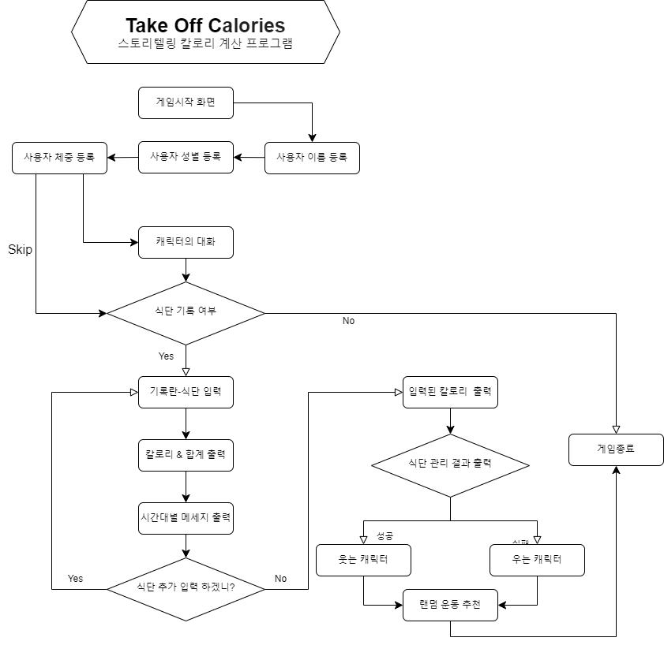
설계도

Slide 10
프로그램 수행 결과

Slide 11
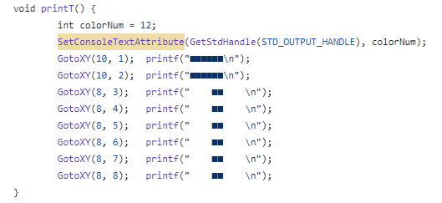
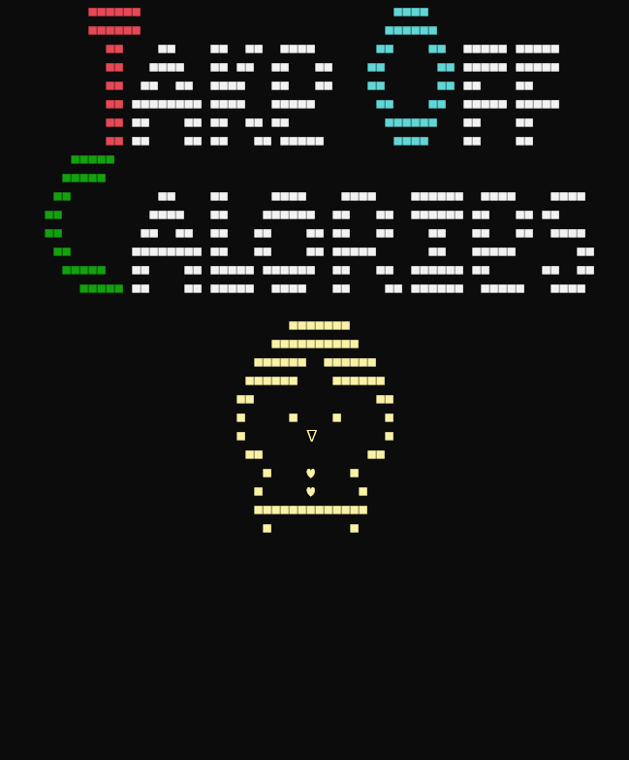
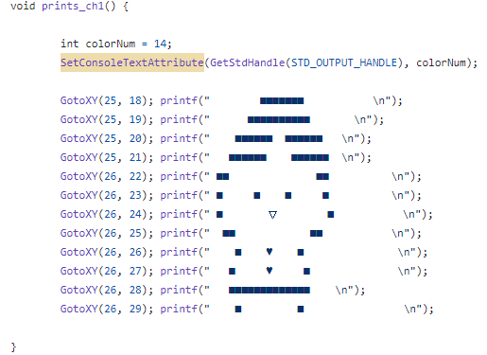
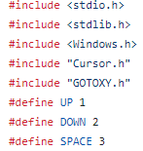
구현 기능 소개
< 메인 화면 >

Slide 12

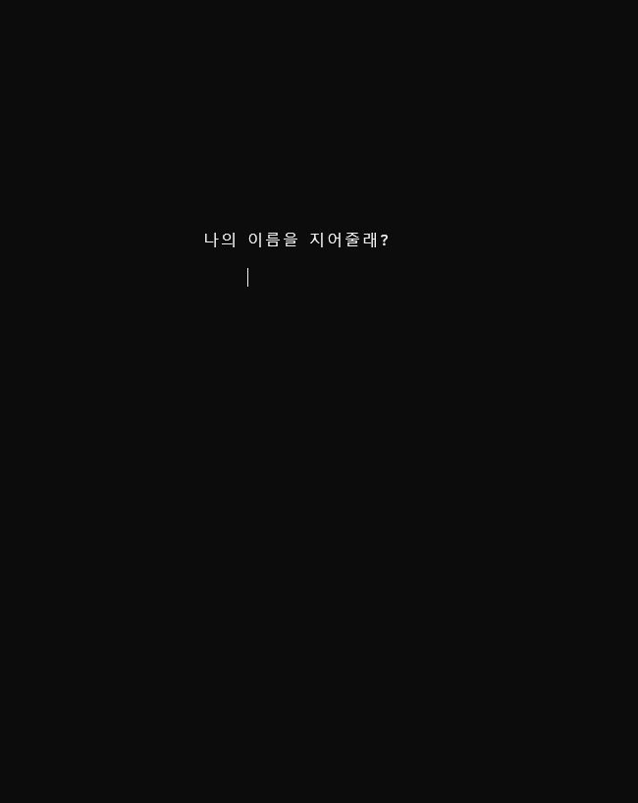
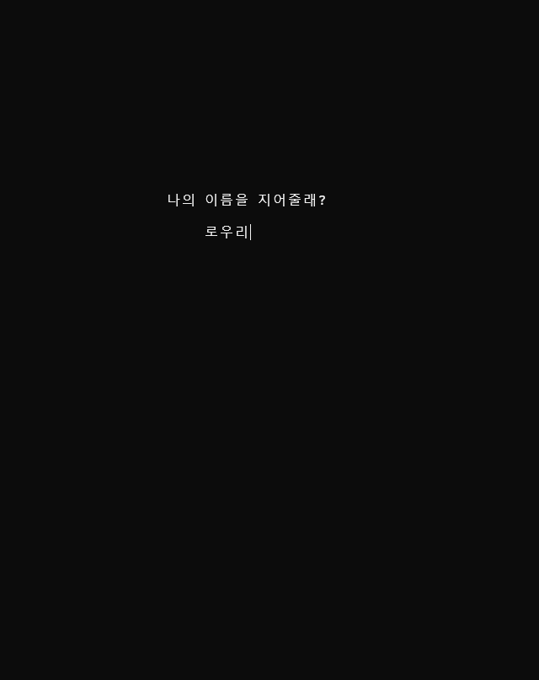
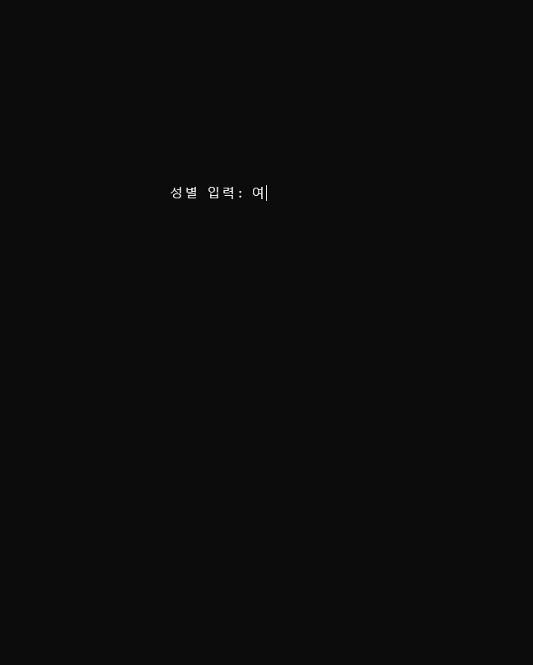
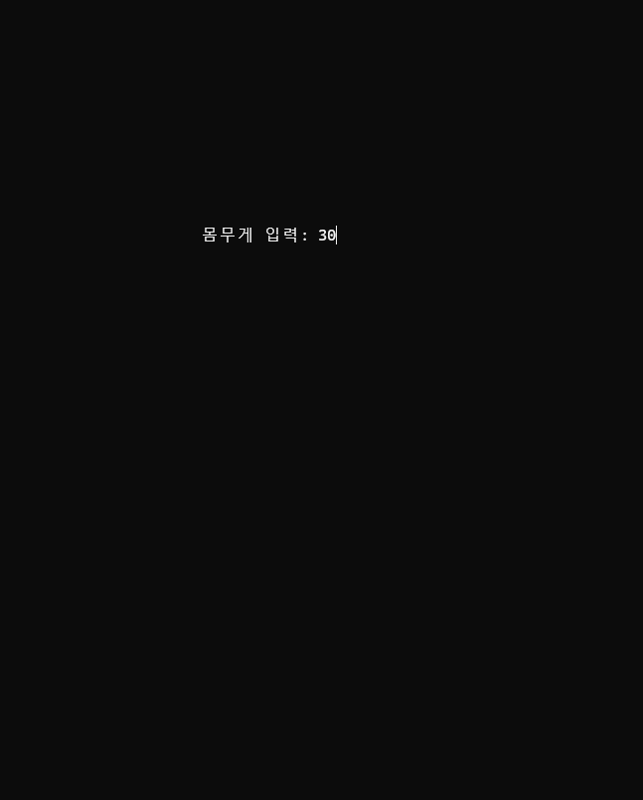
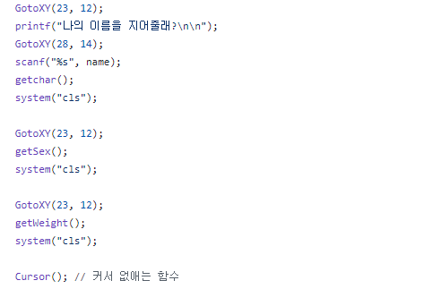
< 사용자 정보 입력 받기 >
구현 기능 소개

Slide 13
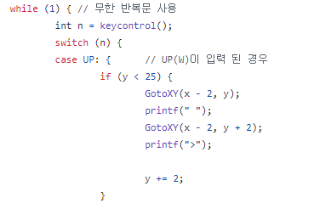
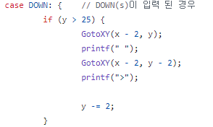
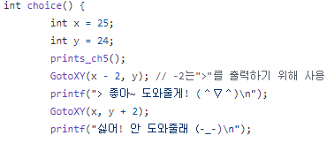
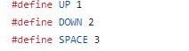
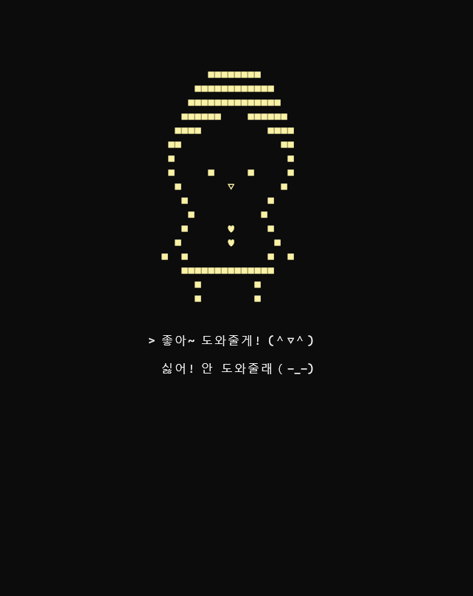
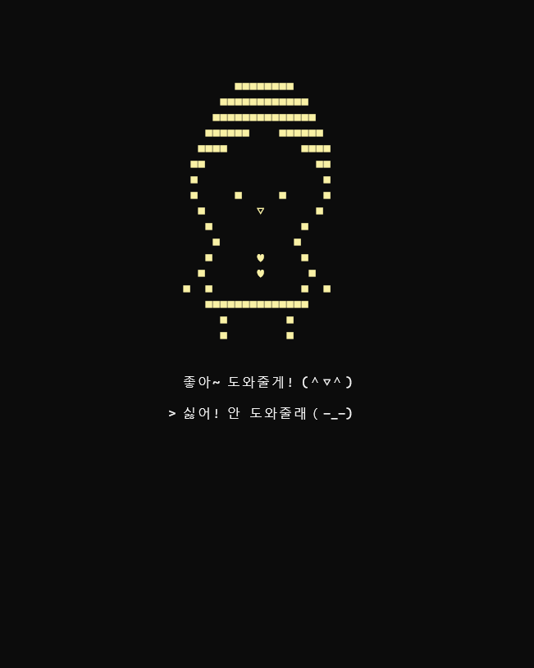
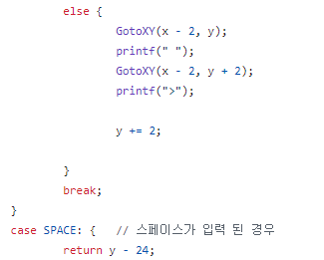
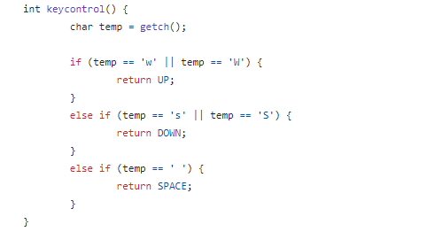
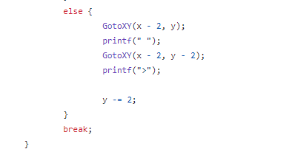
구현 기능 소개
< 캐릭터 선택지 제시 >

Slide 14
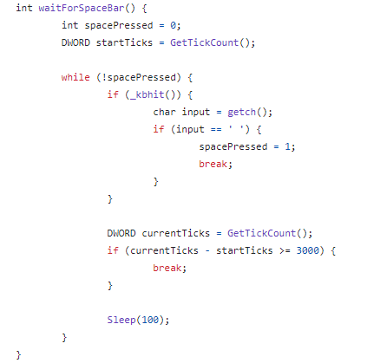
구현 기능 소개
< 스킵 기능 >

Slide 15
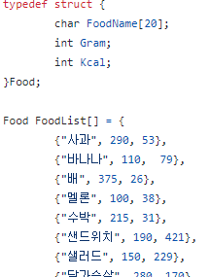
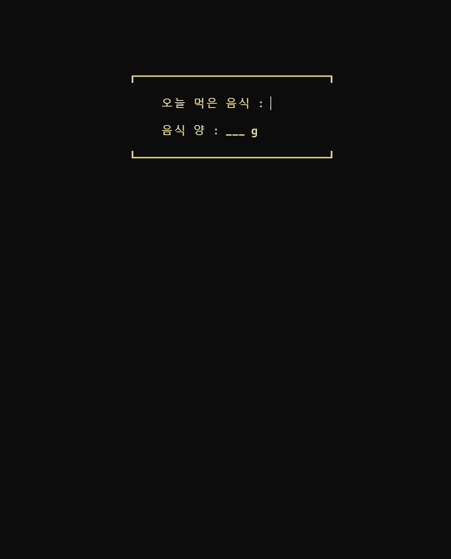
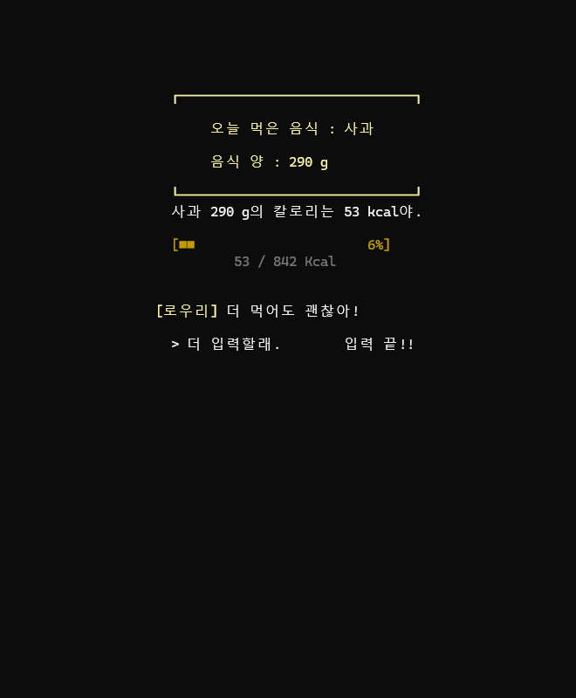
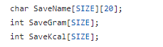
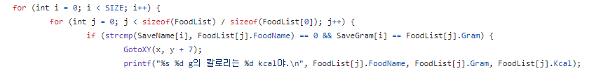
구현 기능 소개
< 식단 입력 및 저장된 데이터 불러오기 >

Slide 16
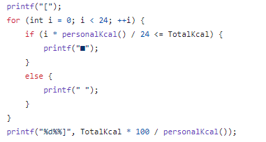
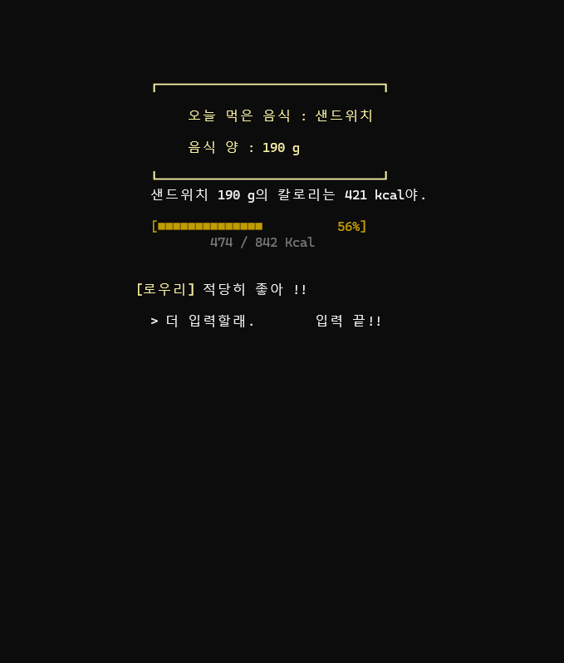
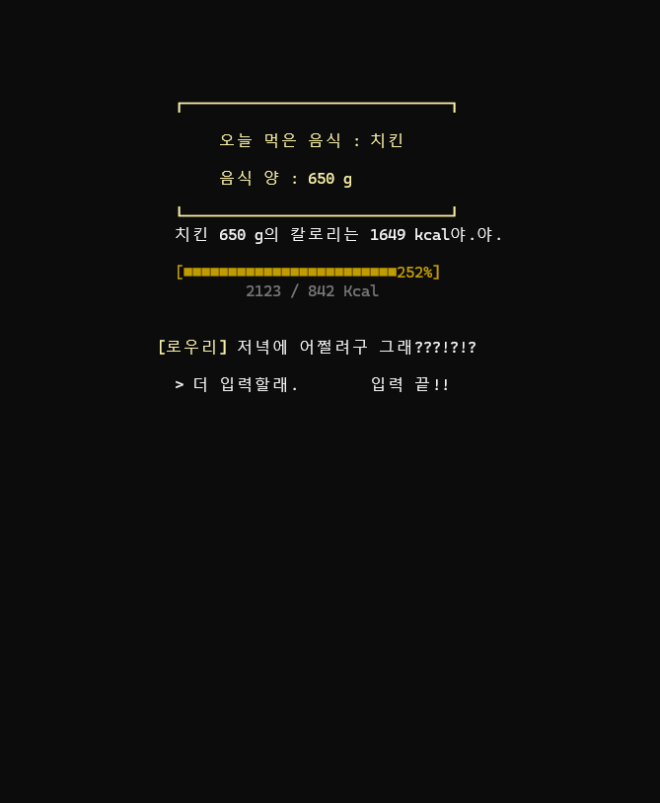
구현 기능 소개
< 누적 칼로리 그래프 출력 >

Slide 17
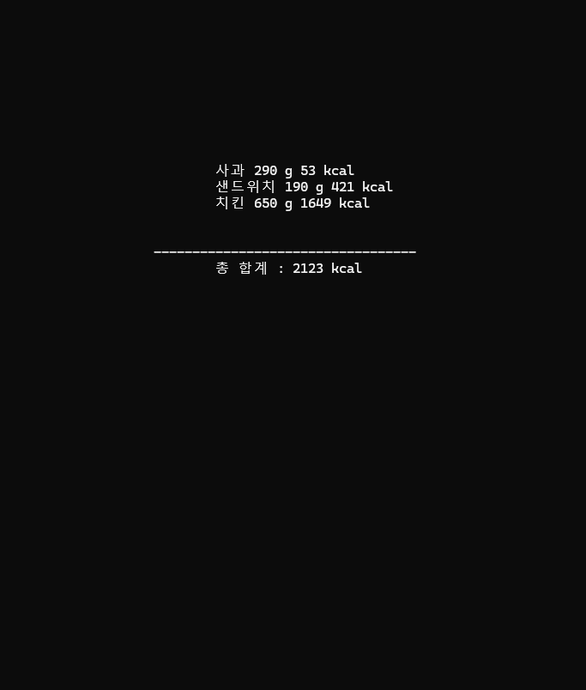
구현 기능 소개
< 예시 화면 및 합계 화면 >
전체적인 화면 구성
입력된 식단 총 합계 출력

Slide 18
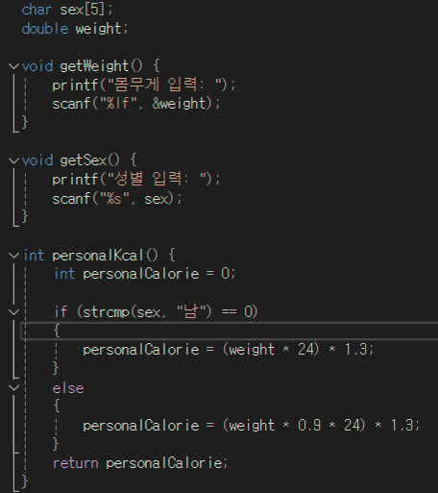
구현 기능 소개
< 체중별 적정 칼로리 계산 >
<personalKcal.c>

Slide 19
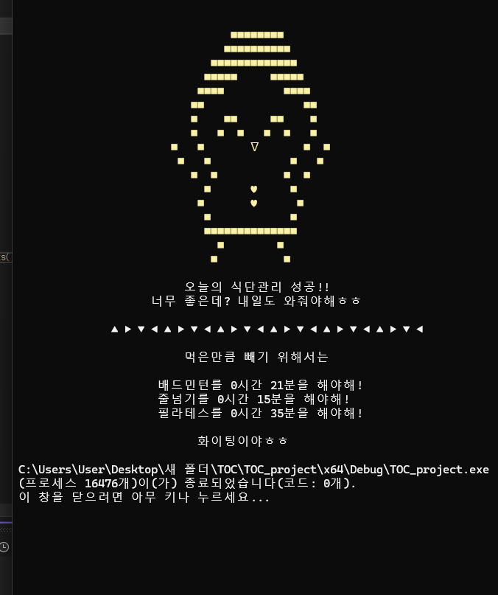
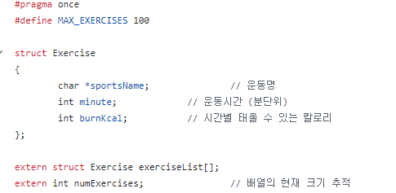
< 운동 추천 >
구현 기능 소개
<Exercise.h>

Slide 20
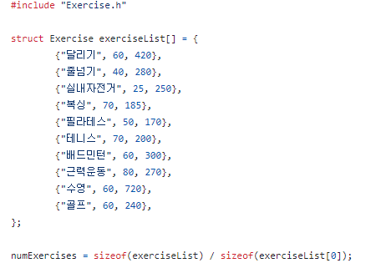
구현 기능 소개
< 운동 추천 >
<exerciseList.c>

Slide 21
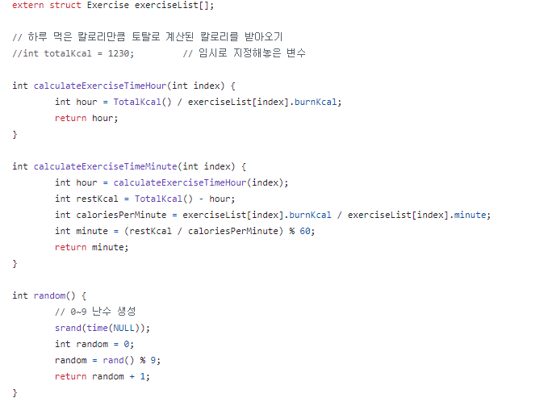
구현 기능 소개
< 운동 추천 >
<burnCalories.c>

Slide 22
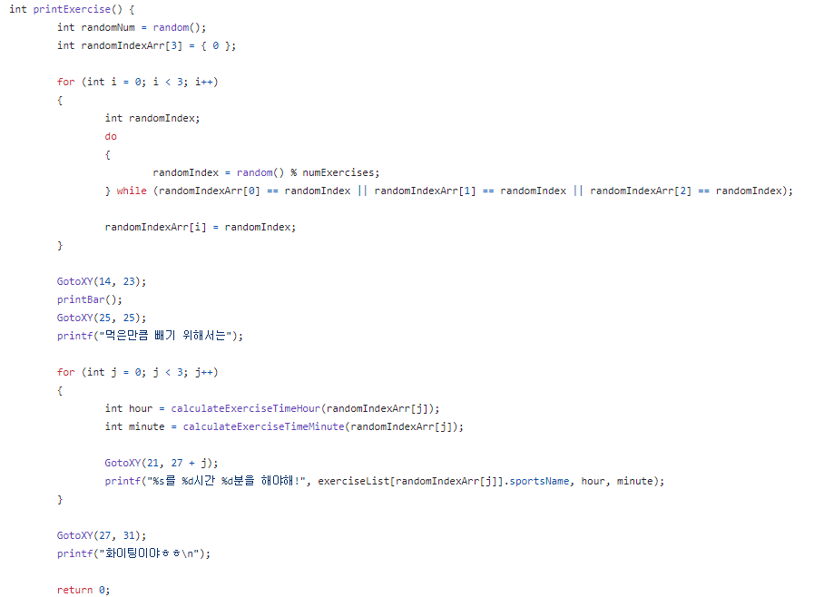
구현 기능 소개
< 운동 추천 >

Slide 23
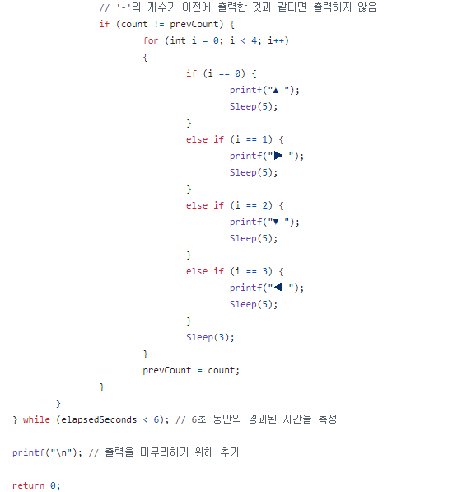
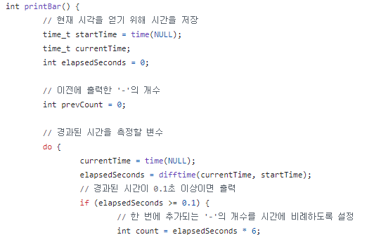
구현 기능 소개
< 운동 추천 >

Slide 24

프로그램 시연

Slide 25
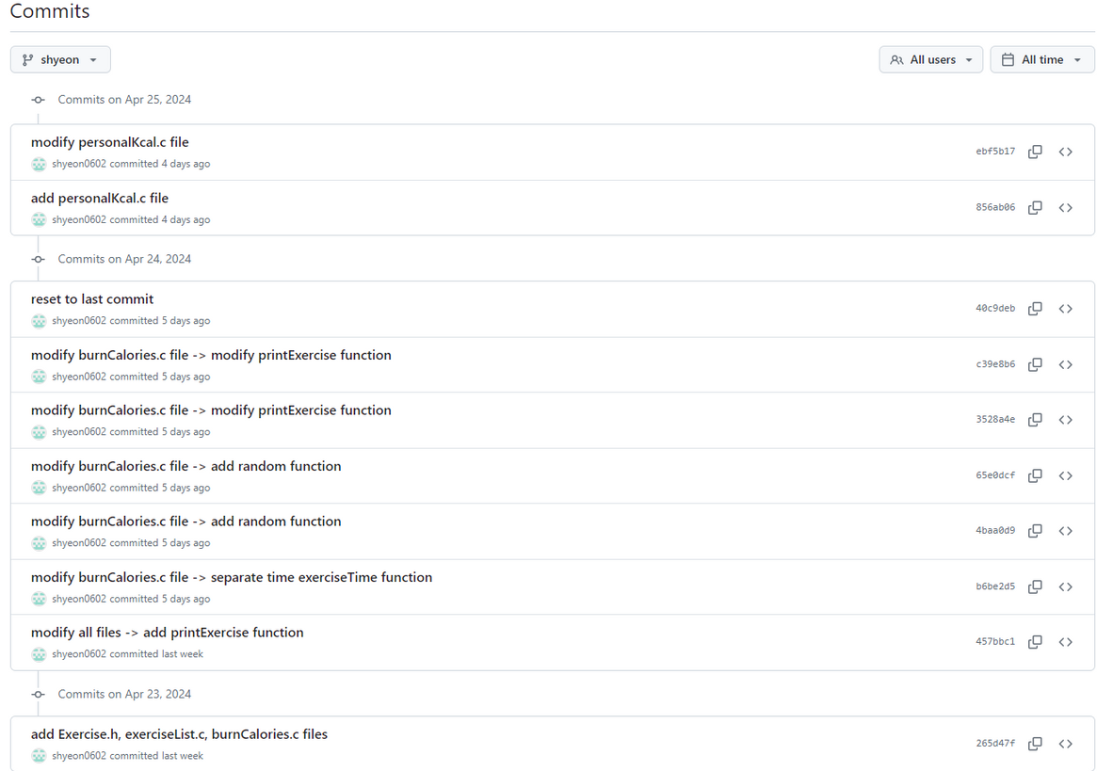
형상 관리

Slide 26
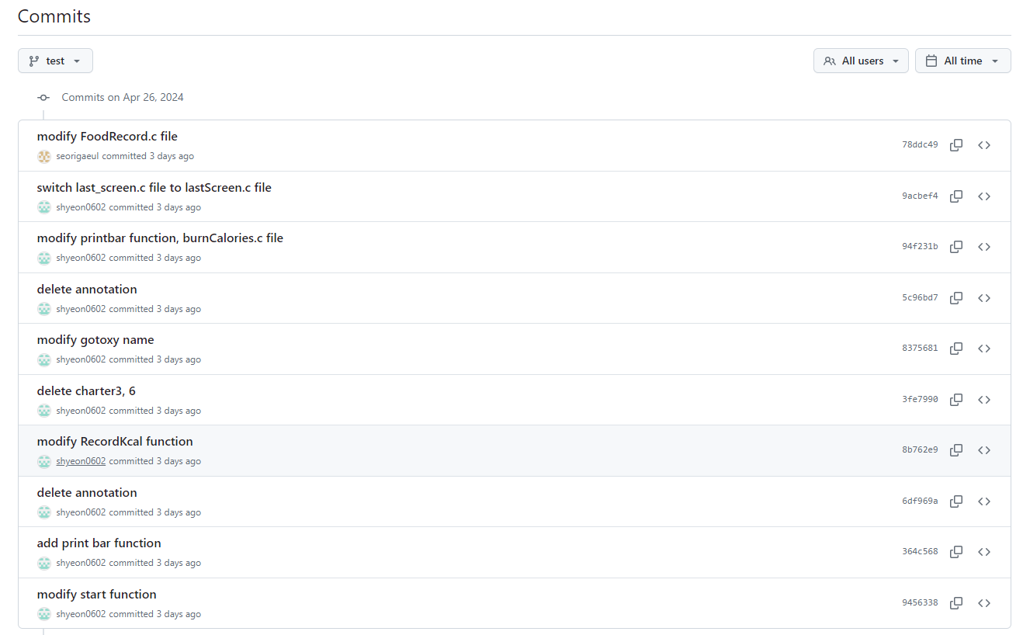
형상 관리

Slide 27
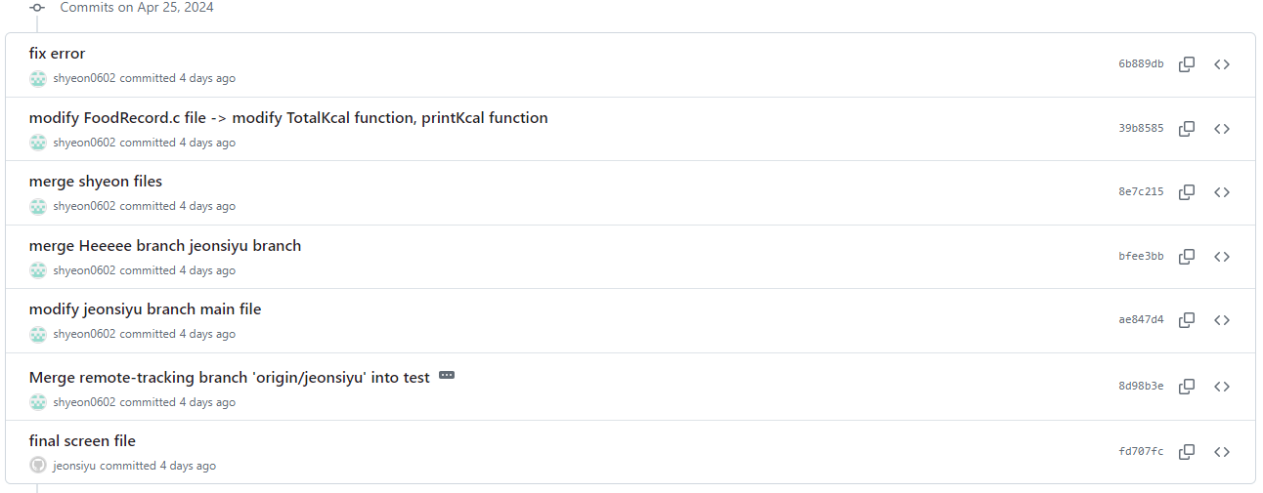
형상 관리

Slide 28
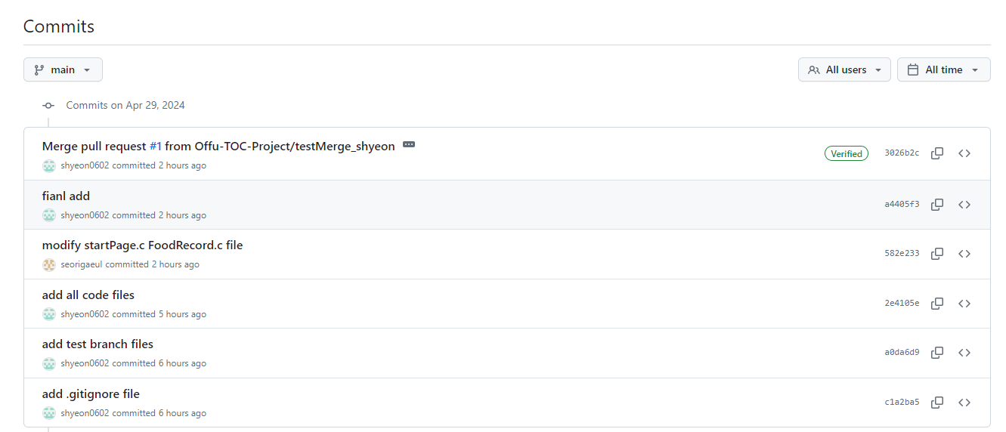
형상 관리

Slide 29
프로그램 자체 평가

Slide 30




자체 평가 의견
지금보다 더 다양한 기능을 넣고 싶었는데 생각한 기능을 그대로 구현하기가 쉽지 않았다.
코드를 클린 코드로 작성하기에 부족함이 있었던 거 같다.
수업 시간에 배우지 못한 함수 및 자료형들이 너무 많아 고생했지만 스스로 검색하고 배울 수 있어서 좋은 기회가 되었다.
생애 첫 코딩 프로젝트라 많이 미흡하고, 허술하지만 우리만의 결과물이 완성되어서 뿌듯하다.

Slide 31
감사합니다

